Slide 1
Análisis epidemiológico de la incidencia de COVID-19 y el uso intensivo de leña en las regiones sur y centro de Chile
Pablo Busch Hopfenblatt

Slide 2
Notas
Presentación estado de avance
Código desarrollado y explicado:
https://github.com/pmbusch/Analisis-COVID-MP2.5

Slide 3
Literatura covid-19 y calidad del aire

Slide 4
Relación entre contaminación atmosférica y mortalidad por COVID-19
Estudio | Lugar | Metodología | Resultados
Exposure to air pollution and COVID-19 mortality in the United States: A nationwide cross-sectional study. (Wu, Nethery, Sabath, Braun, & Dominici, 2020) | EE.UU (3,087 condados) | Se analizó a través de un modelo transversal la relación de la tasa de mortalidad por COVID-19 con la concentración de MP2.5 a largo plazo, incluyendo variables demográficas, socioeconómicas, meteorológicas, sanitarias y conductuales. Se utilizó un modelo mixto binomial negativo, con intercepto aleatorio por estado. | Por cada aumento de 1 ug/m3 de MP2.5 en la concentración de largo plazo, el riesgo de muerte por COVID-19 aumenta un 8% (IC: 2% a 15%).
Assessing nitrogen dioxide (NO2) levels as a contributing factor to coronavirus (COVID-19) fatality. (Orgen, 2020) | Francia, Alemania, Italia, España | Se analizó la relación de la tasa de letalidad COVID-19 con concentraciones de NO₂. | Hasta el 19 de Marzo 2020, el 83% de las muertes ocurrieron en las regiones con más altas concentraciones de NO₂
Association between short-term exposure to air pollution and COVID-19 infection: Evidence from China. (Zhu, Xie, Huang, & Cao, 2020) | 120 ciudades en China | Se estudio la relación entre casos diarios de COVID-19 y contaminación ambiental (MP2.5, MP10, CO, NO₂, SO₂ y O₃). | Se encontraron relaciones positivas para todos los contaminantes, excepto el SO₂

Slide 5
Relación entre contaminación atmosférica y mortalidad por COVID-19
Estudio | Lugar | Metodología | Resultados
Air Pollution Exposure and COVID-19. (Cole, Ozgen, & Strobl, 2020) | Holanda (355 munis.) | Se analizó la relación entre incidencias COVID-19 y exposición a largo plazo a MP2.5, NO₂ y SO₂. Se asjutó un modelo binomial negativo junto a otras variables explicativas relativas a ingresos, edad, condiciones de salud, educación, privación, composición étnica, características de trabajo y proximida espacial. | Se encontró que el incremento en 1 ug/m³ de MP2.5 a largo plazo está asociado a un incremento en 9.4 contagios, 3 admisiones hospitalarias y 2.3 muertes en Holanda a causa del COVID-19.
Links between air pollution and COVID-19 in England. (Travaglio, Yu, Popovic, Leal & Martins, 2020). | Inglaterra | Mediante un modelo binomial negativo se analizó la incidencia por COVID-19 explicado por la contaminación ambiental de SO₂, NO₂, NOx, O₃, MP10 y MP2.5. Se hizó un análisis del origen de la contaminación ambiental a partir de combustibles fósiles. | Zonas con mayor concentración de NOx y SO₂ registran mayor tasas de mortalidad por COVID-19, controlando por densidad de población. El MP2.5 contribuye a un aumento en la infectividad.

Slide 6
COVID -19 y MP2.5 en Chile (Prensa)
Fuente Noticia | Noticia | Método
“Partículas contaminantes en el centro y sur de Chile podrían expandir la pandemia de coronavirus.” La Tercera, 7 Abril 2020 ⁽¹⁾ | Académicos de la USM y USACH iniciarán un estudio sobre el vínculo entre el material particulado y la posibilidad que se comporte como un vehículo que ayude a propagar al virus. | Muestreos con filtros de MP2.5 para analizar: Especiación química Actividad microbiana Ciudades: Temuco o Santiago
“Variables ambientales incidirían negativamente en la tasa de contagios de COVID-19 en Chile.” El Mostrador, 3 Mayo 2020. ⁽²⁾ | Se estudió la correlación entre contagios diarios de COVID-19 con el MP2.5 y variables meteorológicas (humedad relativa, temperatura media y radiación solar). | Se calcularon correlaciones Spearman por región para los días entre 3 de Marzo y 29 de Abril. Preliminarmente se encontró que: Humedad relativa no tiene mayor influencia MP2.5 correlaciona positivamente T° media y radiación correlacionan negativamente
“COVID-19, pobreza energética y contaminación: redefiniendo la vulnerabilidad en el centro-sur de Chile”. Ciper Académico, 15 Mayo 2020. ⁽³⁾ | Caso de estudio en Valdivia. Hipótesis es que la ciudad es vulnerable al COVID-19 por el uso excesivo de leña en invierno, lo cual genera un aumento en la contaminación atmosférica (interior y exterior). Familias de bajos ingresos utilizan leña como fuente barata de energía, aunque en deciles altos también se observa un consumo elevado. | Se cruzaron mapas, a nivel de manzana, de consumo de leña, población de adultos mayores, deciles de ingresos y viviendas con materialidad irrecuperable. Se identificaron clusters de zonas con alto consumo de leña.
https://www.latercera.com/que-pasa/noticia/particulas-contaminantes-en-el-centro-y-sur-de-chile-podrian-expandir-la-pandemia-de-coronavirus/6IFTFXBYZRFMVG3CBQJCOEF22E/
https://www.elmostrador.cl/destacado/2020/05/03/variables-ambientales-incidirian-negativamente-en-la-tasa-de-contagios-de-covid-19-en-chile/
https://ciperchile.cl/2020/05/15/covid-19-pobreza-energetica-y-contaminacion-redefiniendo-la-vulnerabilidad-en-el-centro-sur-de-chile/

Slide 7
Método: Modelo transversal

Slide 8
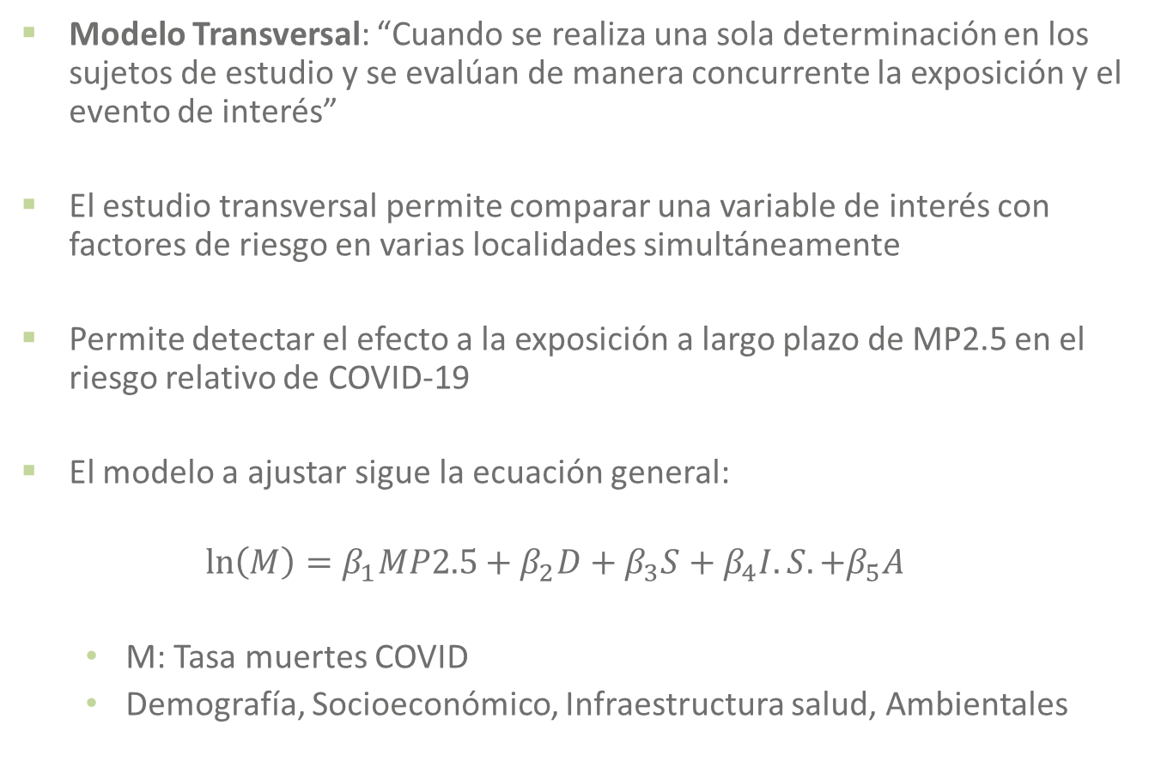
Modelo Transversal
Modelo Transversal: “Cuando se realiza una sola determinación en los sujetos de estudio y se evalúan de manera concurrente la exposición y el evento de interés”
El estudio transversal permite comparar una variable de interés con factores de riesgo en varias localidades simultáneamente
Permite detectar el efecto a la exposición a largo plazo de MP2.5 en el riesgo relativo de COVID-19
El modelo a ajustar sigue la ecuación general:
$$\ln\left(M\right)=β_{1}MP2.5+β_{2}D+β_{3}S+β_{4}I.S.+β_{5}A$$
M: Tasa muertes COVID
Demografía, Socioeconómico, Infraestructura salud, Ambientales

Slide 9
Modelo Transversal
Se ajustó un modelo binomial negativo mixto con efectos aleatorios para predecir a la tasa de mortalidad del COVID a partir de la concentración de MP2.5, y otras variables confundentes
Este modelo se utiliza para el conteo de eventos, similar a Poisson pero permite una mayor dispersión (se relaja condición de media=varianza en el conteo)
Se incluye un offset de población, para controlar el número de veces que el evento (muerte) pudo ocurrir (población total expuesta al virus)
Se incluye un intercepto aleatorio (random effect) por región para controlar por características similares en este nivel de agregación
Notes:
https://stats.stackexchange.com/questions/11182/when-to-use-an-offset-in-a-poisson-regression

Slide 10
Fuente datos

Slide 11
Dato | Fuente | Detalle | Nivel Detalle
Datos COVID-19 | MinCiencia (https://github.com/MinCiencia/Datos-COVID19/) | Datos al 28-08-2020: Casos fallecidos por comuna Casos contagios por comuna incremental Exámenes PCR por región Cuarentenas Activas e Históricas | Comuna
Muertes COVID-19 | DEIS (https://deis.minsal.cl/#datosabiertos) | Datos al 27-08-2020: Casos fallecidos por comuna, sexo y grupo etario | Comuna
Tasa de Mortalidad | CENSO 2017 y DEIS (compilado por MinCiencia) | Datos 2017: Población Defunciones | Comuna
Infraestructura Sanitaria | DEIS (https://deis.minsal.cl/) | Datos 2019: Número de Camas por establecimiento | Establecimiento
Concentración ambiental | SINCA (https://sinca.mma.gob.cl/) | Datos promedio 2017-2019: MP2.5 | Estación Monitoreo
Meteorología | Dirección Meteorológica de Chile (https://climatologia.meteochile.gob.cl/) | Datos promedio 2017-2019: Temperatura (media, mínima y máxima diaria) Humedad | Estación Monitoreo

Slide 12
Dato | Fuente | Detalle | Nivel Detalle
Consumo de Leña | CDT 2015. "Medición del consumo nacional de leña y otros combustibles sólidos derivados de la madera”. Tabla 136. | Datos 2015, proyectado 2018: Consumo leña Penetración leña | Región
 | CDT, In-Data SpA. (2019). Usos de energía de los Hogares en Chile 2018. Santiago. | Consumo leña calefactores Consumo leña cocina | Zona térmica
 | CASEN 2017 | Combustible principal utilizado para: cocinar, calefacción, agua caliente | Comuna
Demografía | CENSO 2017 (https://www.censo2017.cl/) | Datos 2017: Población Urbano-Rural Población originaria Viviendas Materialidad Viviendas | Manzana Censal
Mapas de Chile | Librería de R chilemapas | Polígonos de comunas Chile | Manzana Censal
Información Socioeconómica | CASEN 2017 (http://observatorio.ministeriodesarrollosocial.gob.cl/) | Datos 2017: Ingreso total e ingreso autónomo Nivel educacional Previsión de Salud Ocupado Factor expansión | Comuna

Slide 13
Mortalidad por covid-19 (al 28-08-2020)

Slide 14
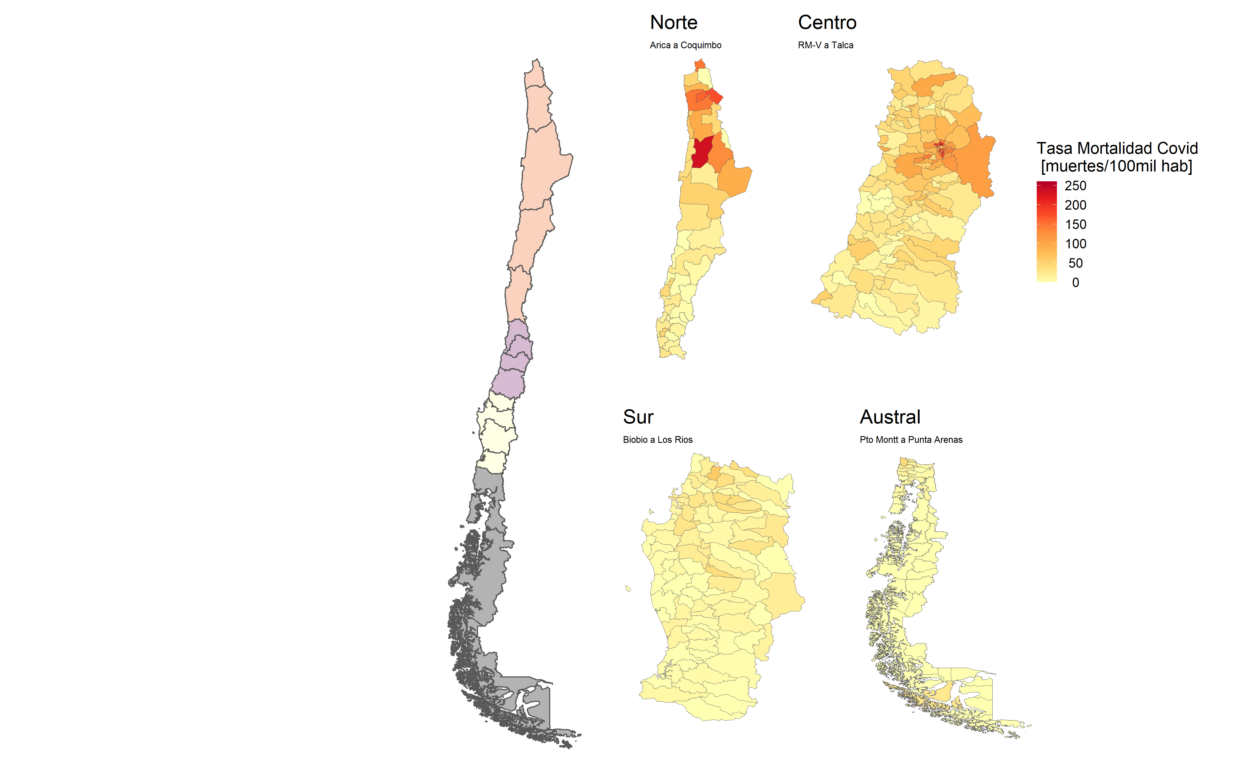
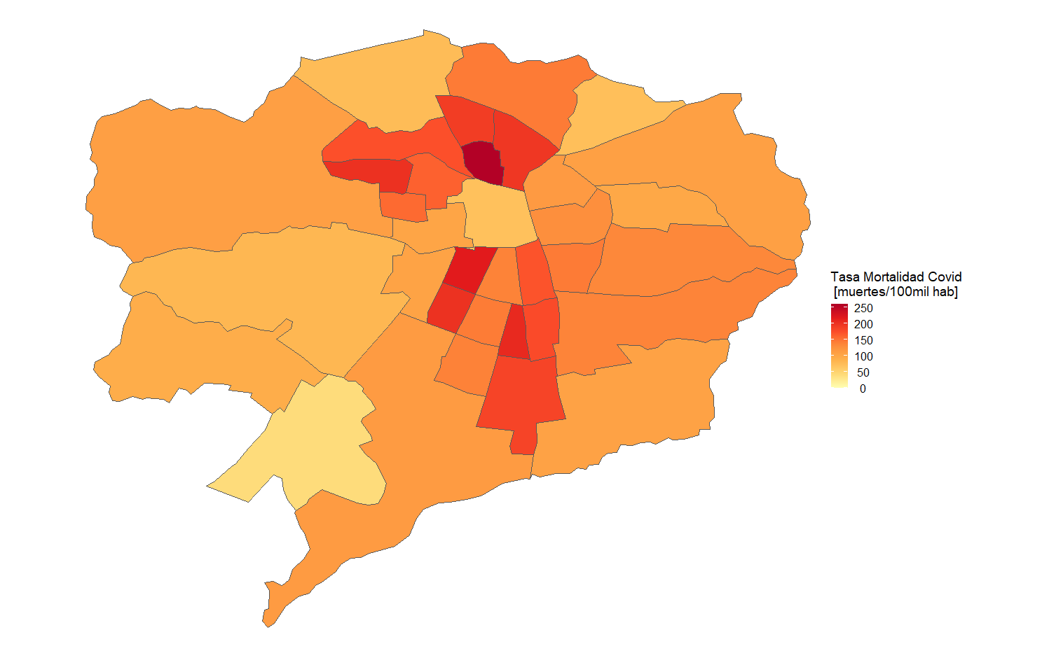
Mortalidad COVID-19 se concentra en centro y norte

Slide 15
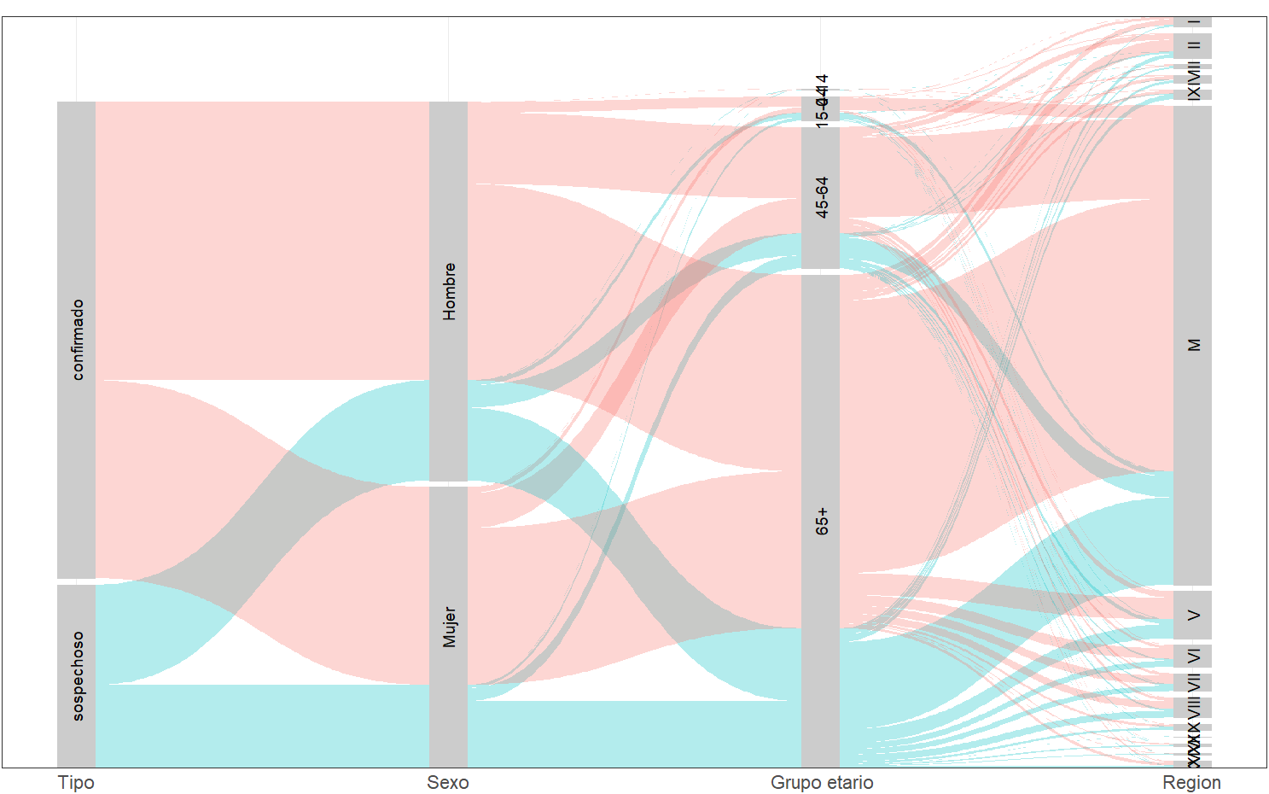
Muertes COVID se concentran en grupo de 65+ años y en la RM

Slide 16
Concentración ambiental mp2.5

Slide 17
Desafío: N°estaciones disminuye con cohortes temporales más extensos

Slide 18
Periodo 2017-2019 tiene mayor cantidad de estaciones y datos

Slide 19
Criterio selección: Periodo 2017-2019, cada año con al menos 80% de datos diarios

Slide 20
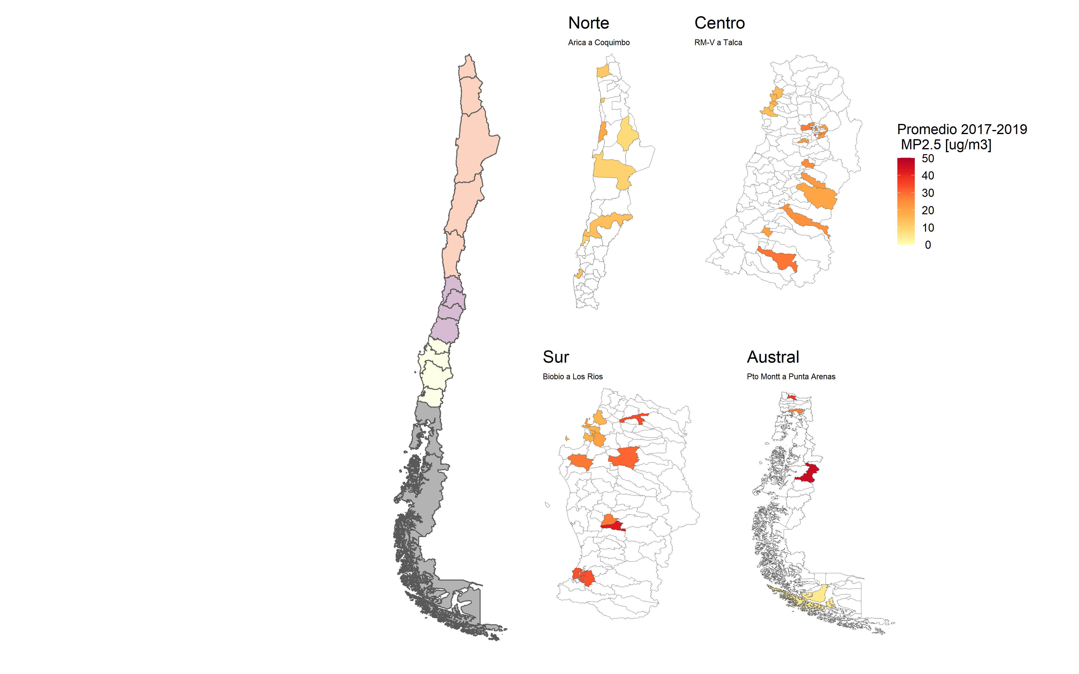
Desafío 2: 46 de 346 Comunas con monitoreo

Slide 21
Metodología expansión MP2.5
Dado que se tienen 46 comunas con estación de monitoreo, se busca extrapolar a otras comunas cercanas
Se busca también estimar la concentración expuesta a la población
Metodología:
Calcular distancias entre comunas y estaciones de monitoreo
A nivel comuna se estima el centroide de las zonas censales de la comuna (zona urbana)
Se estima la distancia para cada zona censal
Definir limite distancia estación afecta a la comuna: 20 km
Calcular concentración en cada manzana censal como el promedio ponderado por el inverso de la distancia a estaciones dentro del rango de distancia
Obtener el promedio de concentración en la comuna como el promedio ponderado por la población de cada manzana censal

Slide 22
Entran “n” comunas dependiendo de la distancia limite. Para 20km aprox. 120 comunas

Slide 23
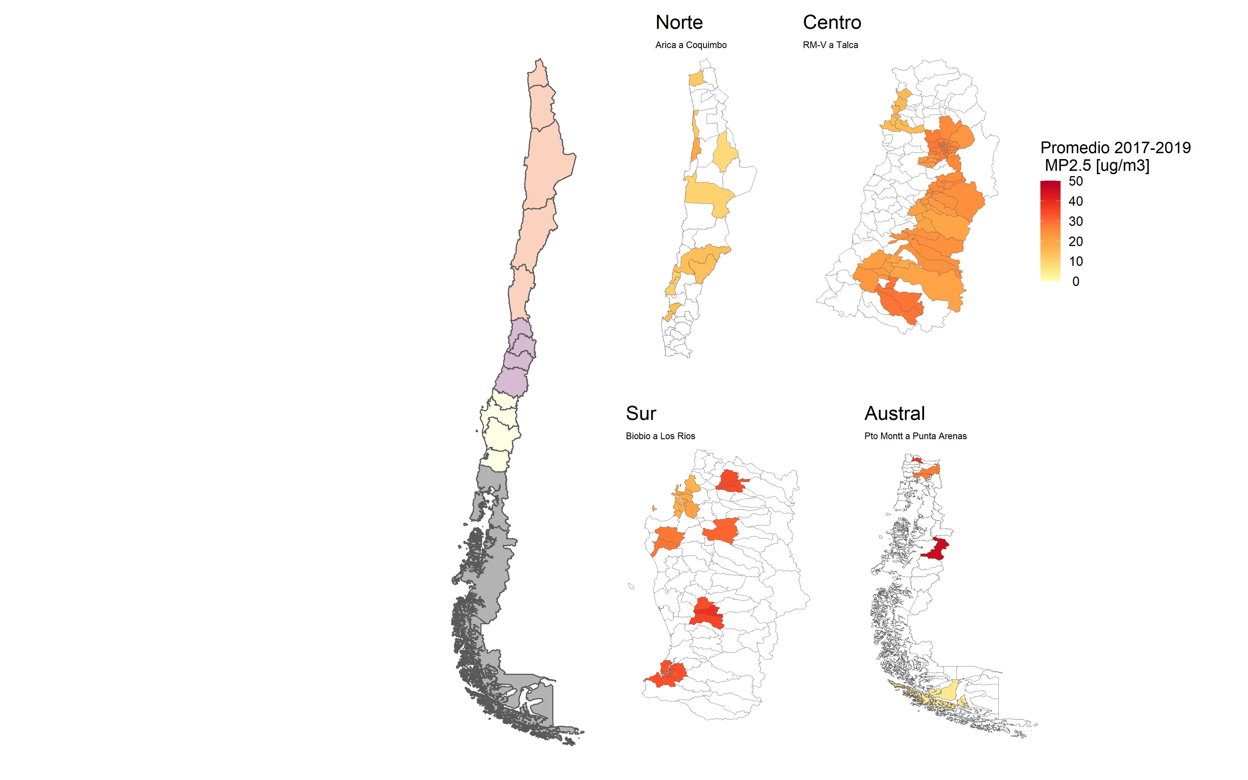
77% población considerada con limite=20km

Slide 24
Meteorología

Slide 25
Proxy necesidad energética de calefacción: Heating Degree
Parámetro Heating Degree se define como los grados necesarios para alcanzar el confort térmico en un día.
Se calcula como la diferencia entre un nivel base de confort térmica y las temperaturas horarias registradas en un día, registrando un valor 0 para temperaturas sobre la base.
Se estimó para dos temperaturas bases de confort térmico:
15°C
18°C
Para su estimación se utilizaron datos horarios de estaciones SINCA, cuya ubicación coincide con monitoreo de MP2.5
Se expandieron datos a otras comunas con las misma metodología que MP2.5, pero utilizando un rango de 50km

Slide 26
Temperatura media °C

Slide 27
Humedad relativa [%]

Slide 28
Heating Degree 15°C

Slide 29
Análisis DATOS comunales

Slide 30
Indicadores relevantes
Se tienen 120 comunas con datos de concentración de MP2.5, las cuales concentran el 77.1% de la población en Chile.
En 265 comunas se registran muertes por COVID-19 (76.6%)

Slide 31
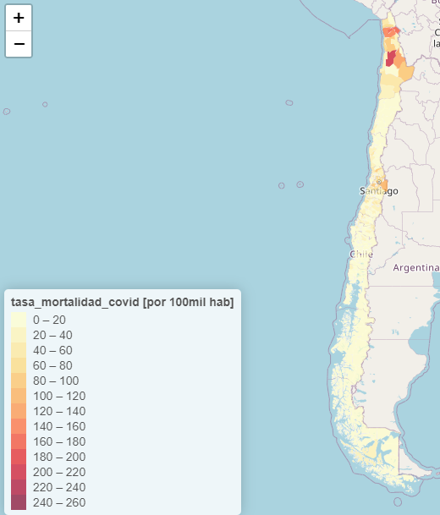
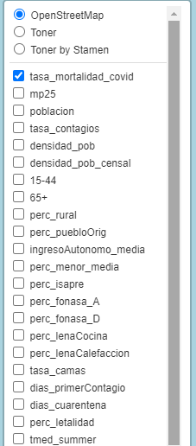
Mapa Interactivo Información por Comuna
Se entrego como anexo digital un Excel con la información levantada para cada comuna
Adicionalmente se entrego un mapa interactivo para visualizar espacialmente los datos
Figuras\MapaParametrosComuna.html

Slide 32
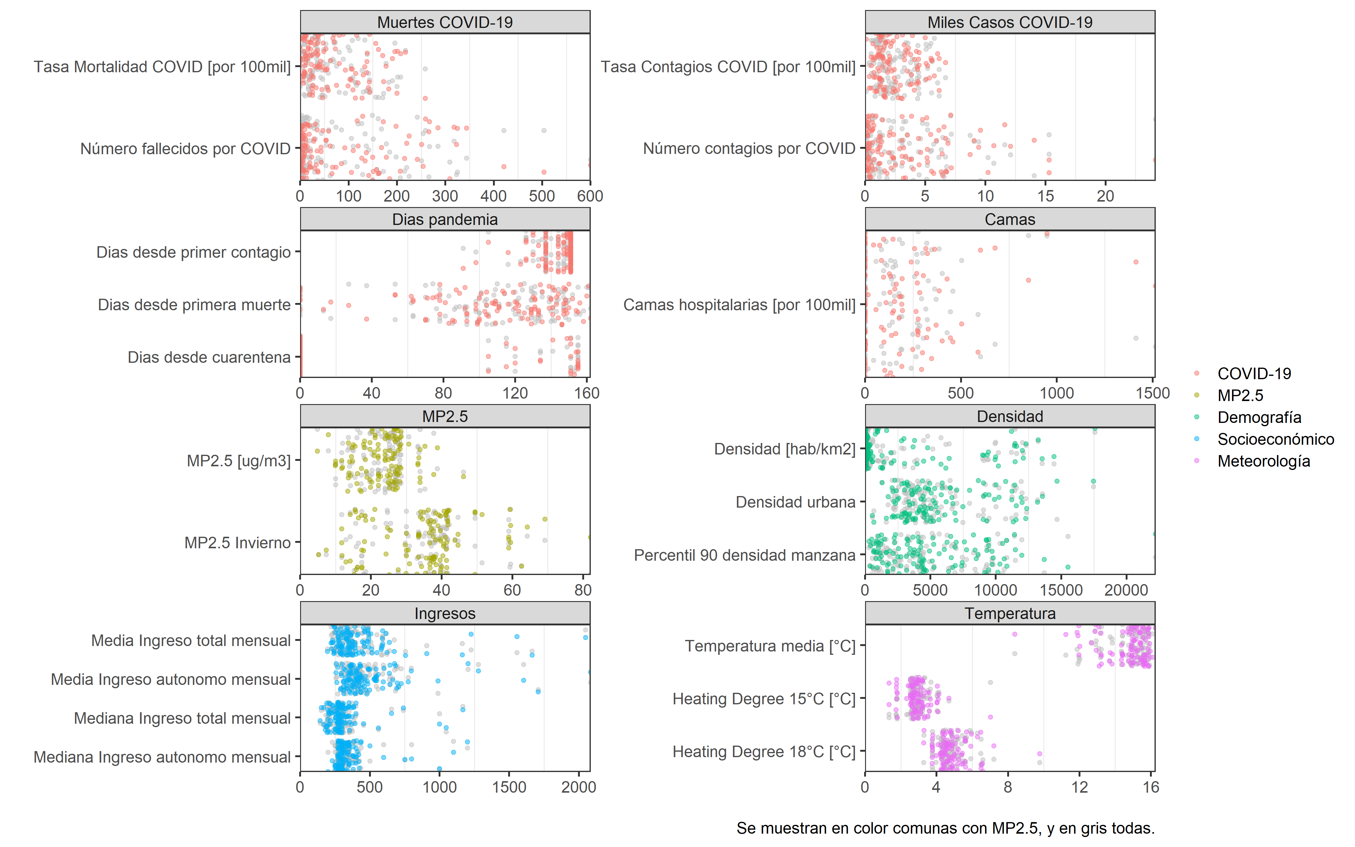
Dispersión variables a nivel comunal

Slide 33
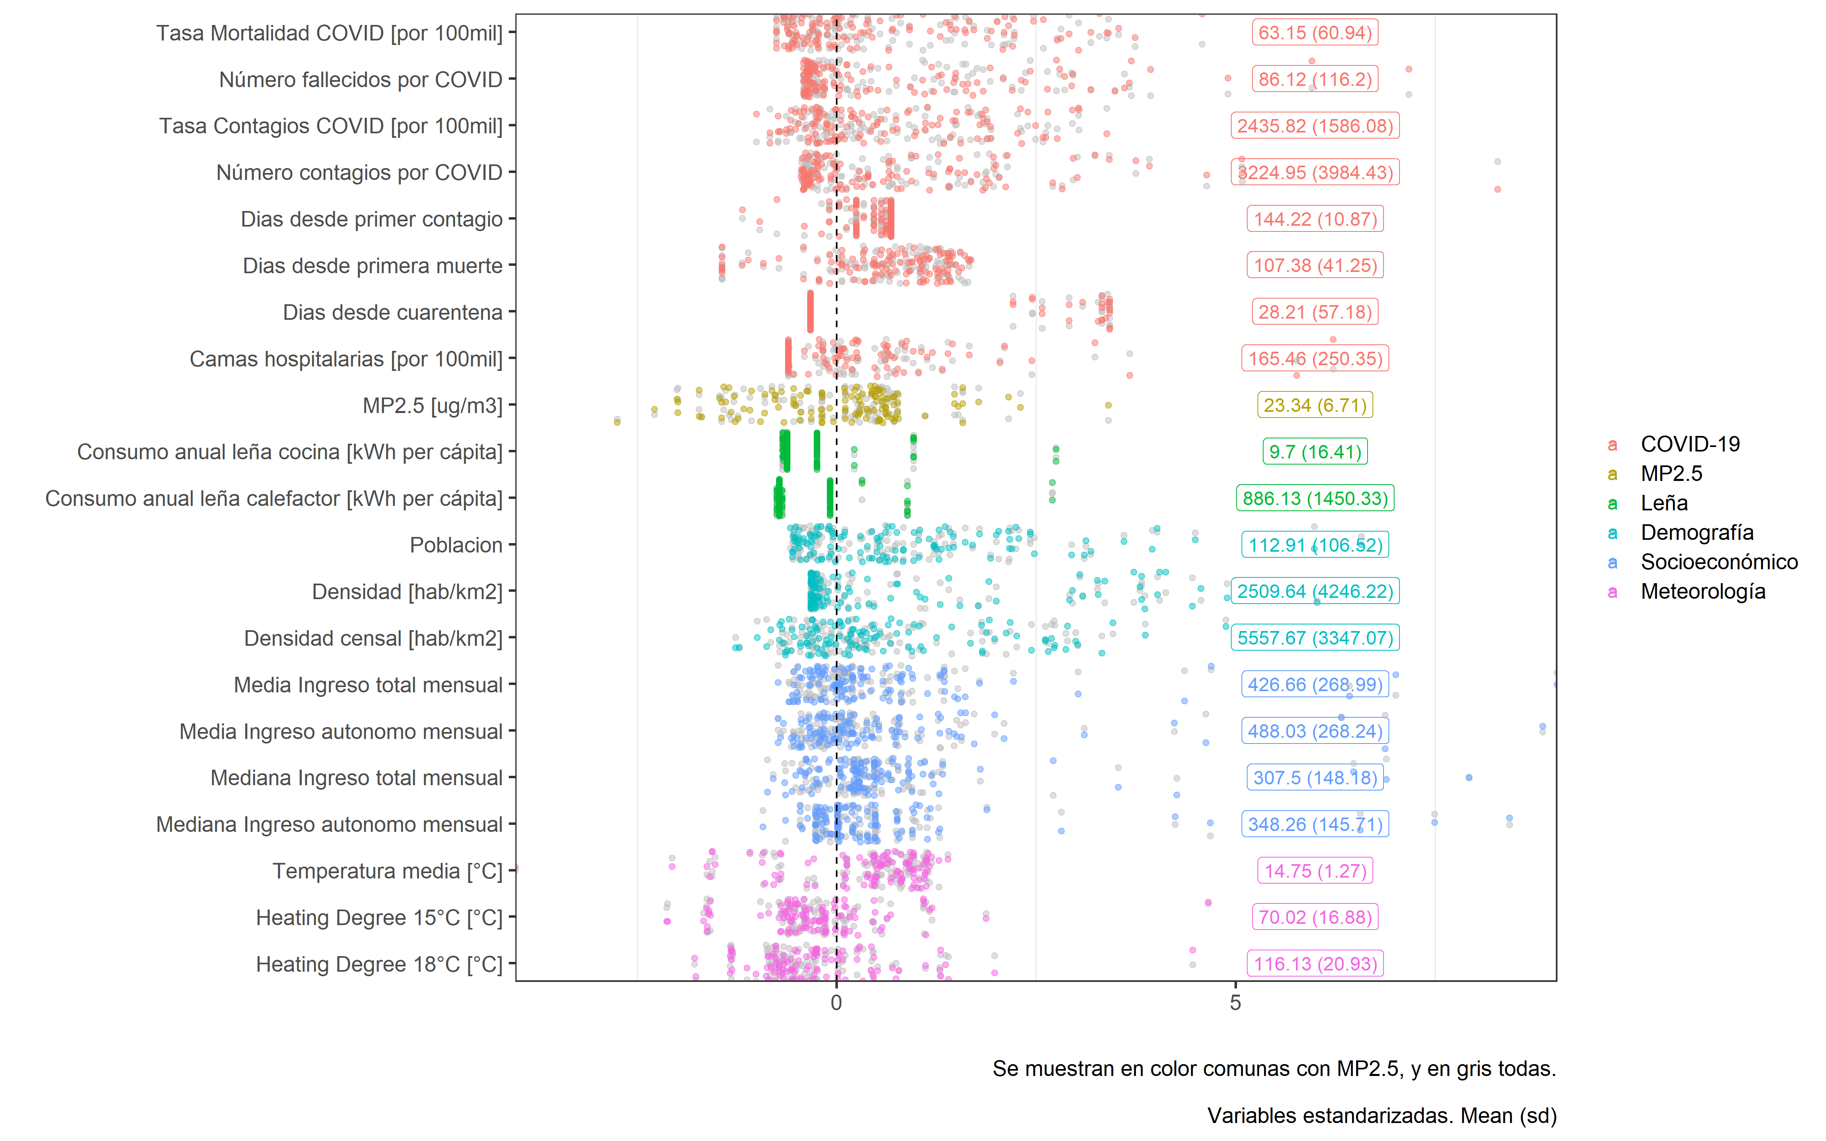
Dispersión variables a nivel comunal

Slide 34
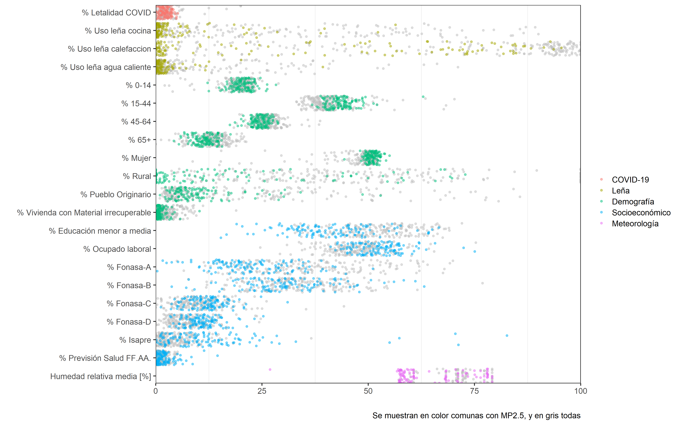
Dispersión porcentajes a nivel comunal

Slide 35
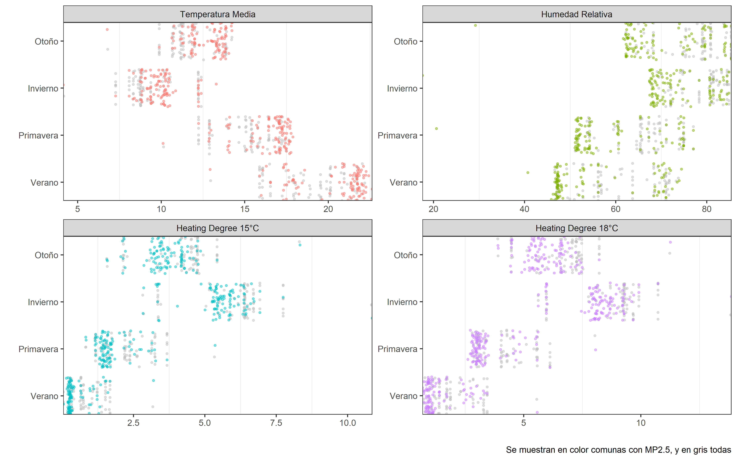
Dispersión por variable meteorológica y temporada climática

Slide 36
Posibles variables modelo: dispersión comunal
Notes:
Nota, tmb están como ECDF, y a nivel de region

Slide 37
Características comunales: promedio (desv.)
Variable | Total¹ | Sin MP2.5² | Con MP2.5³
Tasa Mortalidad COVID [por 100mil] | 36.5 (48.4) | 22.3 (32.4) | 63.2 (60.9)
MP2.5 [ug/m3] | 23.3 (6.7) | NaN (NA) | 23.3 (6.7)
Poblacion [miles] | 50.8 (78.7) | 17.8 (18.5) | 112.9 (106.5)
Densidad [hab/km2] | 901.3 (2770.2) | 35.8 (79.6) | 2509.6 (4246.2)
% 15-44 | 41.9 (5) | 41 (5.5) | 43.6 (3.4)
% 45-64 | 25.6 (2.6) | 26.2 (2.7) | 24.5 (2)
% 65+ | 12.6 (3.3) | 13.2 (3.5) | 11.5 (2.5)
% Mujer | 49 (5.6) | 47.9 (6.6) | 50.9 (1.4)
% Rural | 36.3 (29) | 46.9 (27) | 16.3 (20.8)
% Pueblo Originario | 16.3 (17.3) | 19.5 (19.8) | 10.3 (8.5)
% Vivienda con Material irrecuperable | 2.2 (2.3) | 2.7 (2.5) | 1.1 (1.3)
Tasa Contagios COVID [por 100mil] | 1597.7 (1503.7) | 1152.6 (1250.1) | 2435.8 (1586.1)
% Letalidad COVID | 2.1 (2.3) | 2 (2.7) | 2.2 (1.2)
Dias desde primer contagio | 129.1 (32.2) | 121 (36.6) | 144.2 (10.9)
Dias desde primera muerte | 74.6 (51.9) | 57.2 (48.6) | 107.4 (41.2)
Dias desde cuarentena | 13.6 (41.3) | 5.8 (26.8) | 28.2 (57.2)
Camas hospitalarias [por 100mil] | 134.8 (221.7) | 118.5 (203.7) | 165.5 (250.3)
Tasa Mortalidad Total [por 100mil] | 475.4 (404.1) | 440.8 (235) | 540.8 (602.1)
Media Ingreso autonomo mensual [miles CLP] | 397.7 (190.5) | 344.6 (89) | 488 (268.2)
% Isapre | 7.5 (9.8) | 4.4 (4.3) | 12.7 (13.7)
% Fonasa | 82.8 (12.3) | 86.6 (7.4) | 76.5 (15.8)
% Educación menor a media | 47.8 (10.7) | 51.9 (8.7) | 40.9 (10.2)
% Ocupado laboral | 49.2 (6.7) | 47.2 (6.6) | 52.5 (5.7)
Consumo anual leña calefactor [kWh per cápita] | 1896.6 (2456.7) | 2433.2 (2703.4) | 886.1 (1450.3)
Consumo anual leña cocina [kWh per cápita] | 21.2 (29.5) | 27.3 (32.9) | 9.7 (16.4)
% Uso leña cocina | 17.4 (23.1) | 24.7 (25.4) | 5 (10)
% Uso leña calefaccion | 54.8 (37.2) | 65.7 (34.8) | 36.2 (33.8)
% Uso leña agua caliente | 6.7 (12) | 9.5 (13.9) | 2 (4.5)
Humedad relativa media Verano [%] | 57.3 (9.8) | 60.6 (8.5) | 54.5 (9.9)
Humedad relativa media Invierno [%] | 75.8 (7.3) | 78.8 (4.8) | 73.3 (8.1)
Temperatura media Verano [°C] | 19.7 (2.2) | 18.9 (2.1) | 20.4 (2.1)
Temperatura media Invierno [°C] | 9.6 (1.4) | 9.2 (1.5) | 9.9 (1.2)
Heating Degree 15°C Verano [°C] | 15 (12.9) | 19.4 (13.5) | 11.4 (11.2)
Heating Degree 15°C Invierno [°C] | 138.7 (28.8) | 144.8 (32.1) | 133.8 (24.9)
¹n: 346 comunas; ²n: 226 comunas; ³n: 120 comunas

Slide 38
Datos Modelo Transversal (con MP2.5)
Variable | Promedio | C.V. | Min¹ | Mediana | Max
Tasa Mortalidad COVID [por 100mil] | 63.2 | 1.0 | 0.0 | 37.3 | 258.3
MP2.5 [ug/m3] | 23.3 | 0.3 | 4.9 | 24.9 | 46.2
Poblacion [miles] | 112.9 | 0.9 | 5.3 | 91.0 | 568.1
Densidad [hab/km2] | 2 509.6 | 1.7 | 1.2 | 211.6 | 17 582.2
% 15-44 | 43.6 | 0.1 | 36.8 | 43.4 | 62.9
% 45-64 | 24.5 | 0.1 | 17.5 | 24.6 | 28.8
% 65+ | 11.5 | 0.2 | 4.3 | 11.7 | 17.6
% Mujer | 50.9 | 0.0 | 44.4 | 50.9 | 55.0
% Rural | 16.3 | 1.3 | 0.0 | 6.8 | 72.8
% Pueblo Originario | 10.3 | 0.8 | 1.0 | 7.6 | 52.9
% Vivienda con Material irrecuperable | 1.1 | 1.1 | 0.0 | 0.7 | 10.3
Tasa Contagios COVID [por 100mil] | 2 435.8 | 0.7 | 86.5 | 1 879.8 | 6 687.2
% Letalidad COVID | 2.2 | 0.5 | 0.0 | 2.1 | 5.2
Dias desde primer contagio | 144.2 | 0.1 | 91.0 | 151.0 | 151.0
Dias desde primera muerte | 107.4 | 0.4 | 0.0 | 116.5 | 162.0
Dias desde cuarentena | 28.2 | 2.0 | 0.0 | 0.0 | 155.0
Camas hospitalarias [por 100mil] | 165.5 | 1.5 | 0.0 | 97.0 | 1 514.7
Tasa Mortalidad Total [por 100mil] | 540.8 | 1.1 | 107.0 | 406.3 | 6 247.4
Media Ingreso autonomo mensual [miles CLP] | 488.0 | 0.5 | 257.4 | 414.2 | 2 083.6
% Isapre | 12.7 | 1.1 | 0.0 | 9.6 | 82.6
% Fonasa | 76.5 | 0.2 | 8.6 | 79.7 | 95.6
% Educación menor a media | 40.9 | 0.3 | 15.3 | 40.4 | 66.6
% Ocupado laboral | 52.5 | 0.1 | 41.2 | 52.4 | 75.1
Consumo anual leña calefactor [kWh per cápita] | 886.1 | 1.6 | 49.0 | 128.2 | 8 536.8
Consumo anual leña cocina [kWh per cápita] | 9.7 | 1.7 | 1.3 | 2.8 | 102.2
% Uso leña cocina | 5.0 | 2.0 | 0.0 | 1.0 | 56.4
% Uso leña calefaccion | 36.2 | 0.9 | 0.0 | 30.6 | 95.5
% Uso leña agua caliente | 2.0 | 2.2 | 0.0 | 0.7 | 39.3
Humedad relativa media Verano [%] | 54.5 | 0.2 | 40.7 | 48.1 | 74.4
Humedad relativa media Invierno [%] | 73.3 | 0.1 | 17.6 | 71.5 | 84.8
Temperatura media Verano [°C] | 20.4 | 0.1 | 12.9 | 21.5 | 22.6
Temperatura media Invierno [°C] | 9.9 | 0.1 | 4.1 | 9.9 | 13.3
Heating Degree 15°C Verano [°C] | 11.4 | 1.0 | 1.0 | 6.8 | 76.8
Heating Degree 15°C Invierno [°C] | 133.8 | 0.2 | 68.2 | 133.9 | 260.7
¹Coeficiente Variación

Slide 39
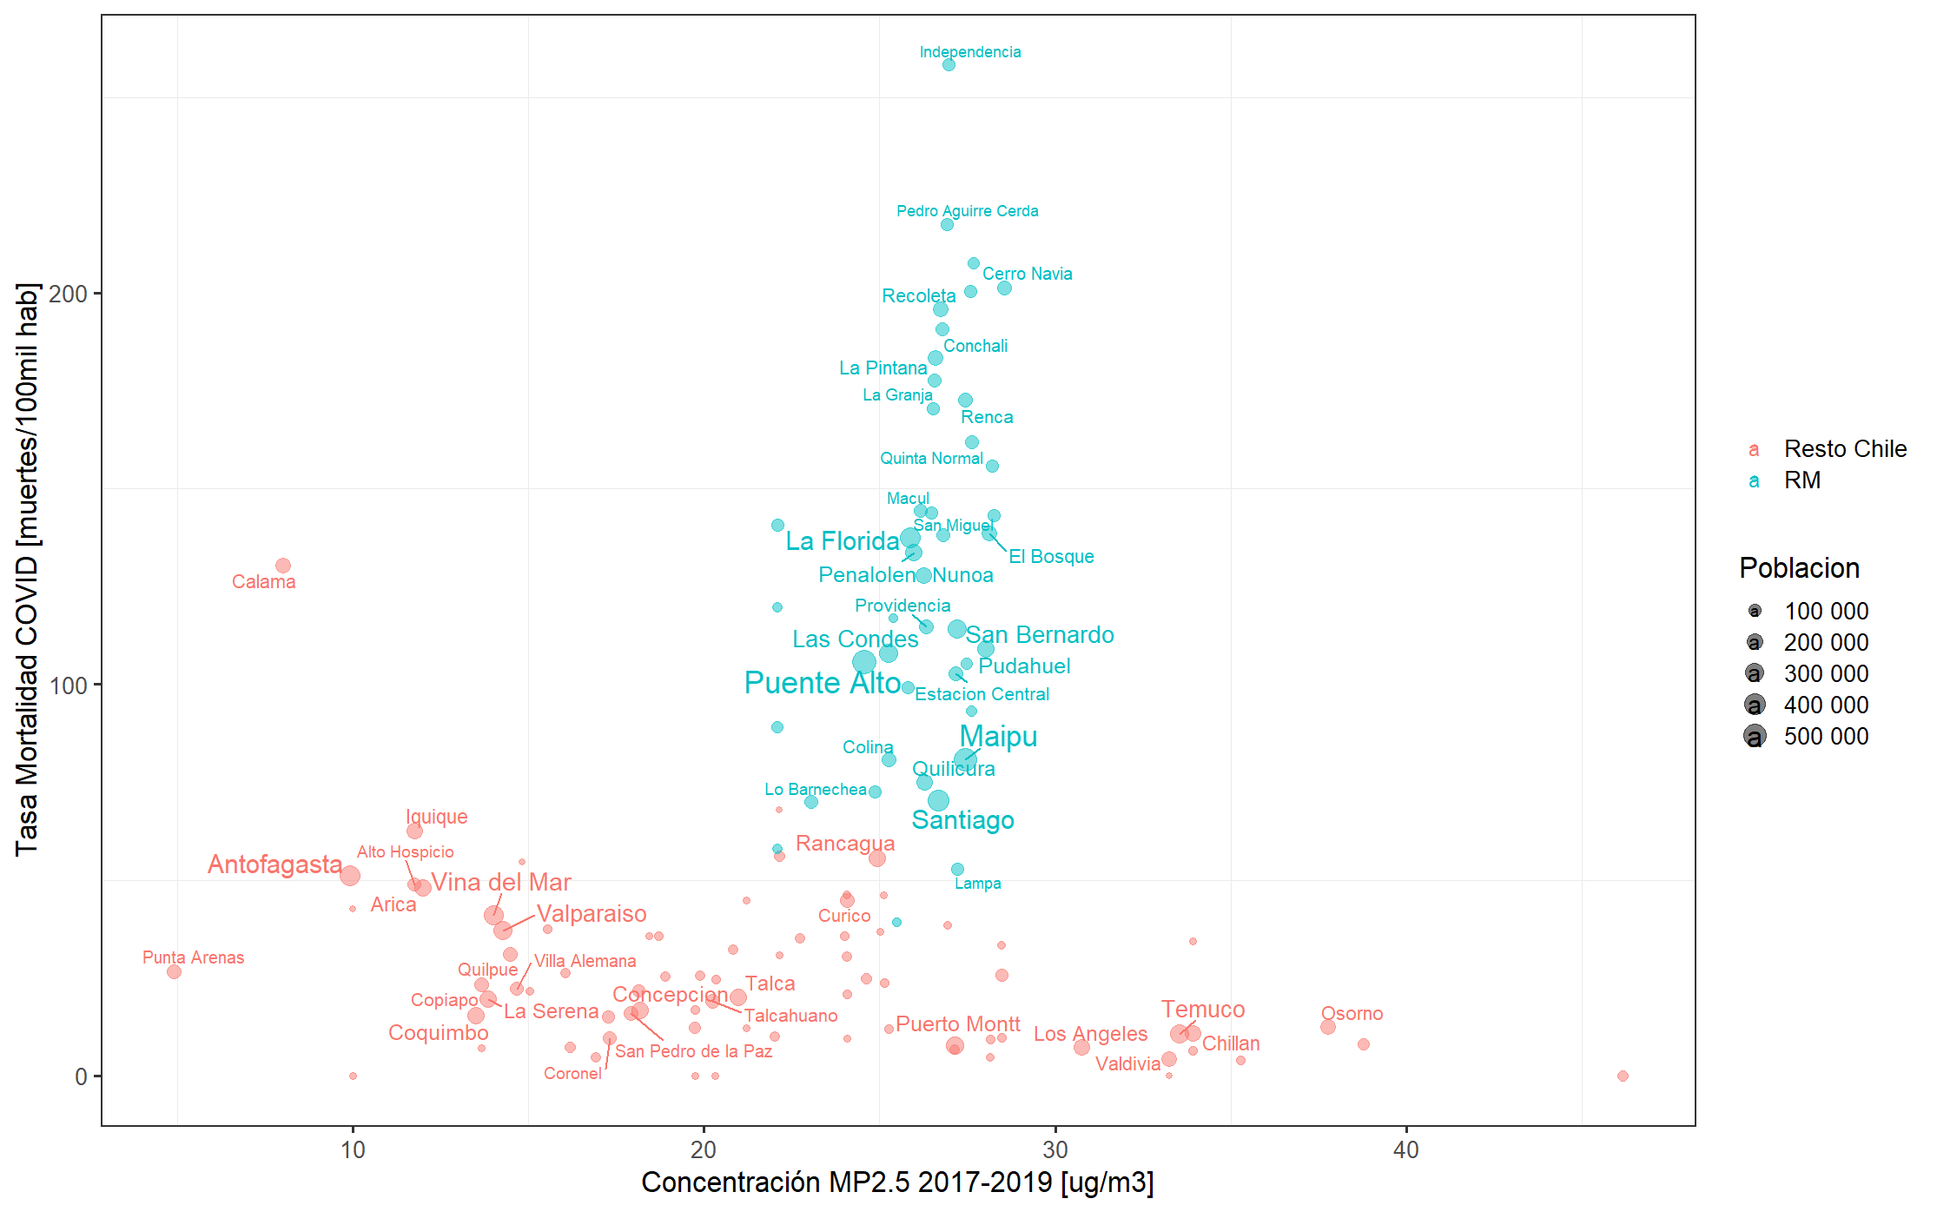
A priori MP2.5 no muestra mucha relación con tasa de mortalidad por COVID-19

Slide 40
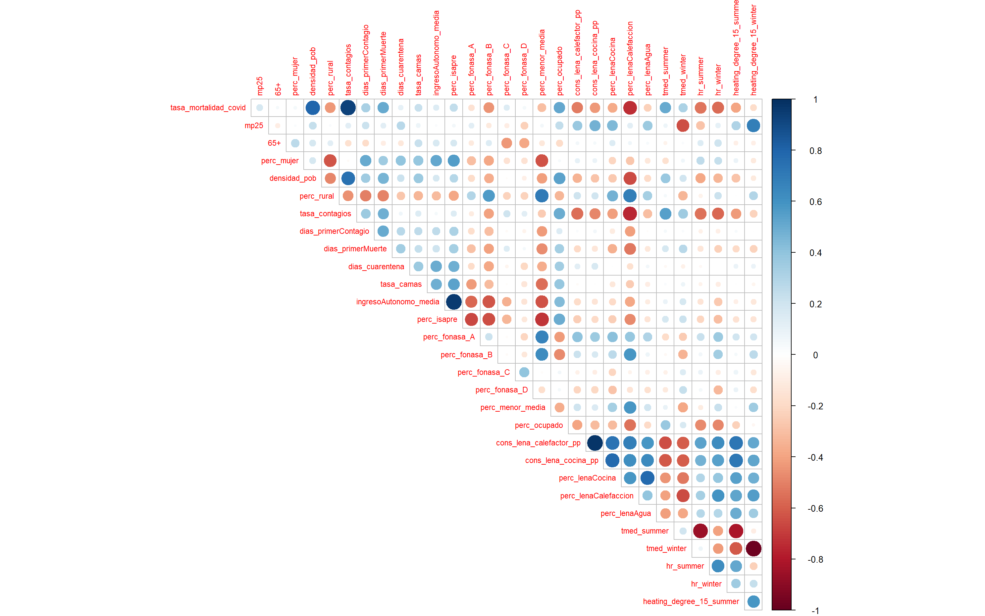
Correlaciones

Slide 41
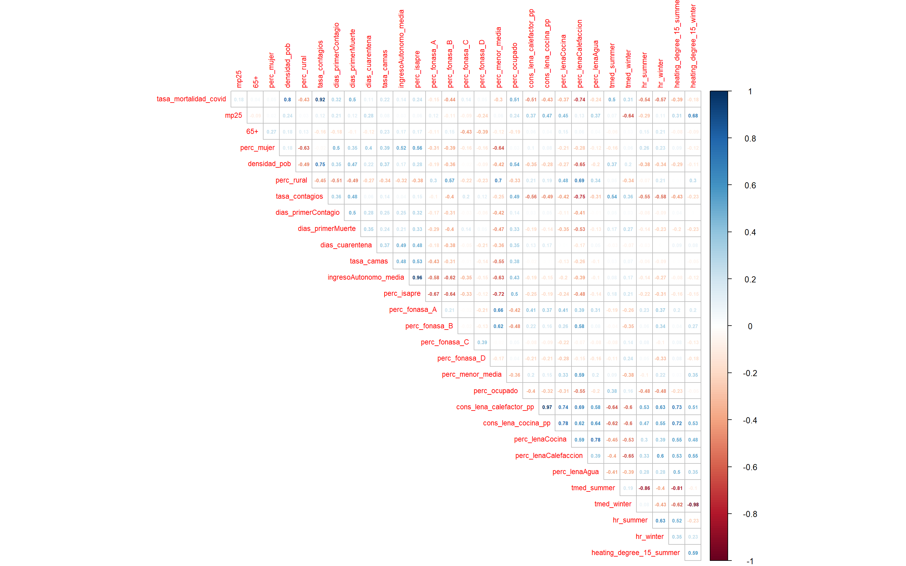
Correlaciones

Slide 42
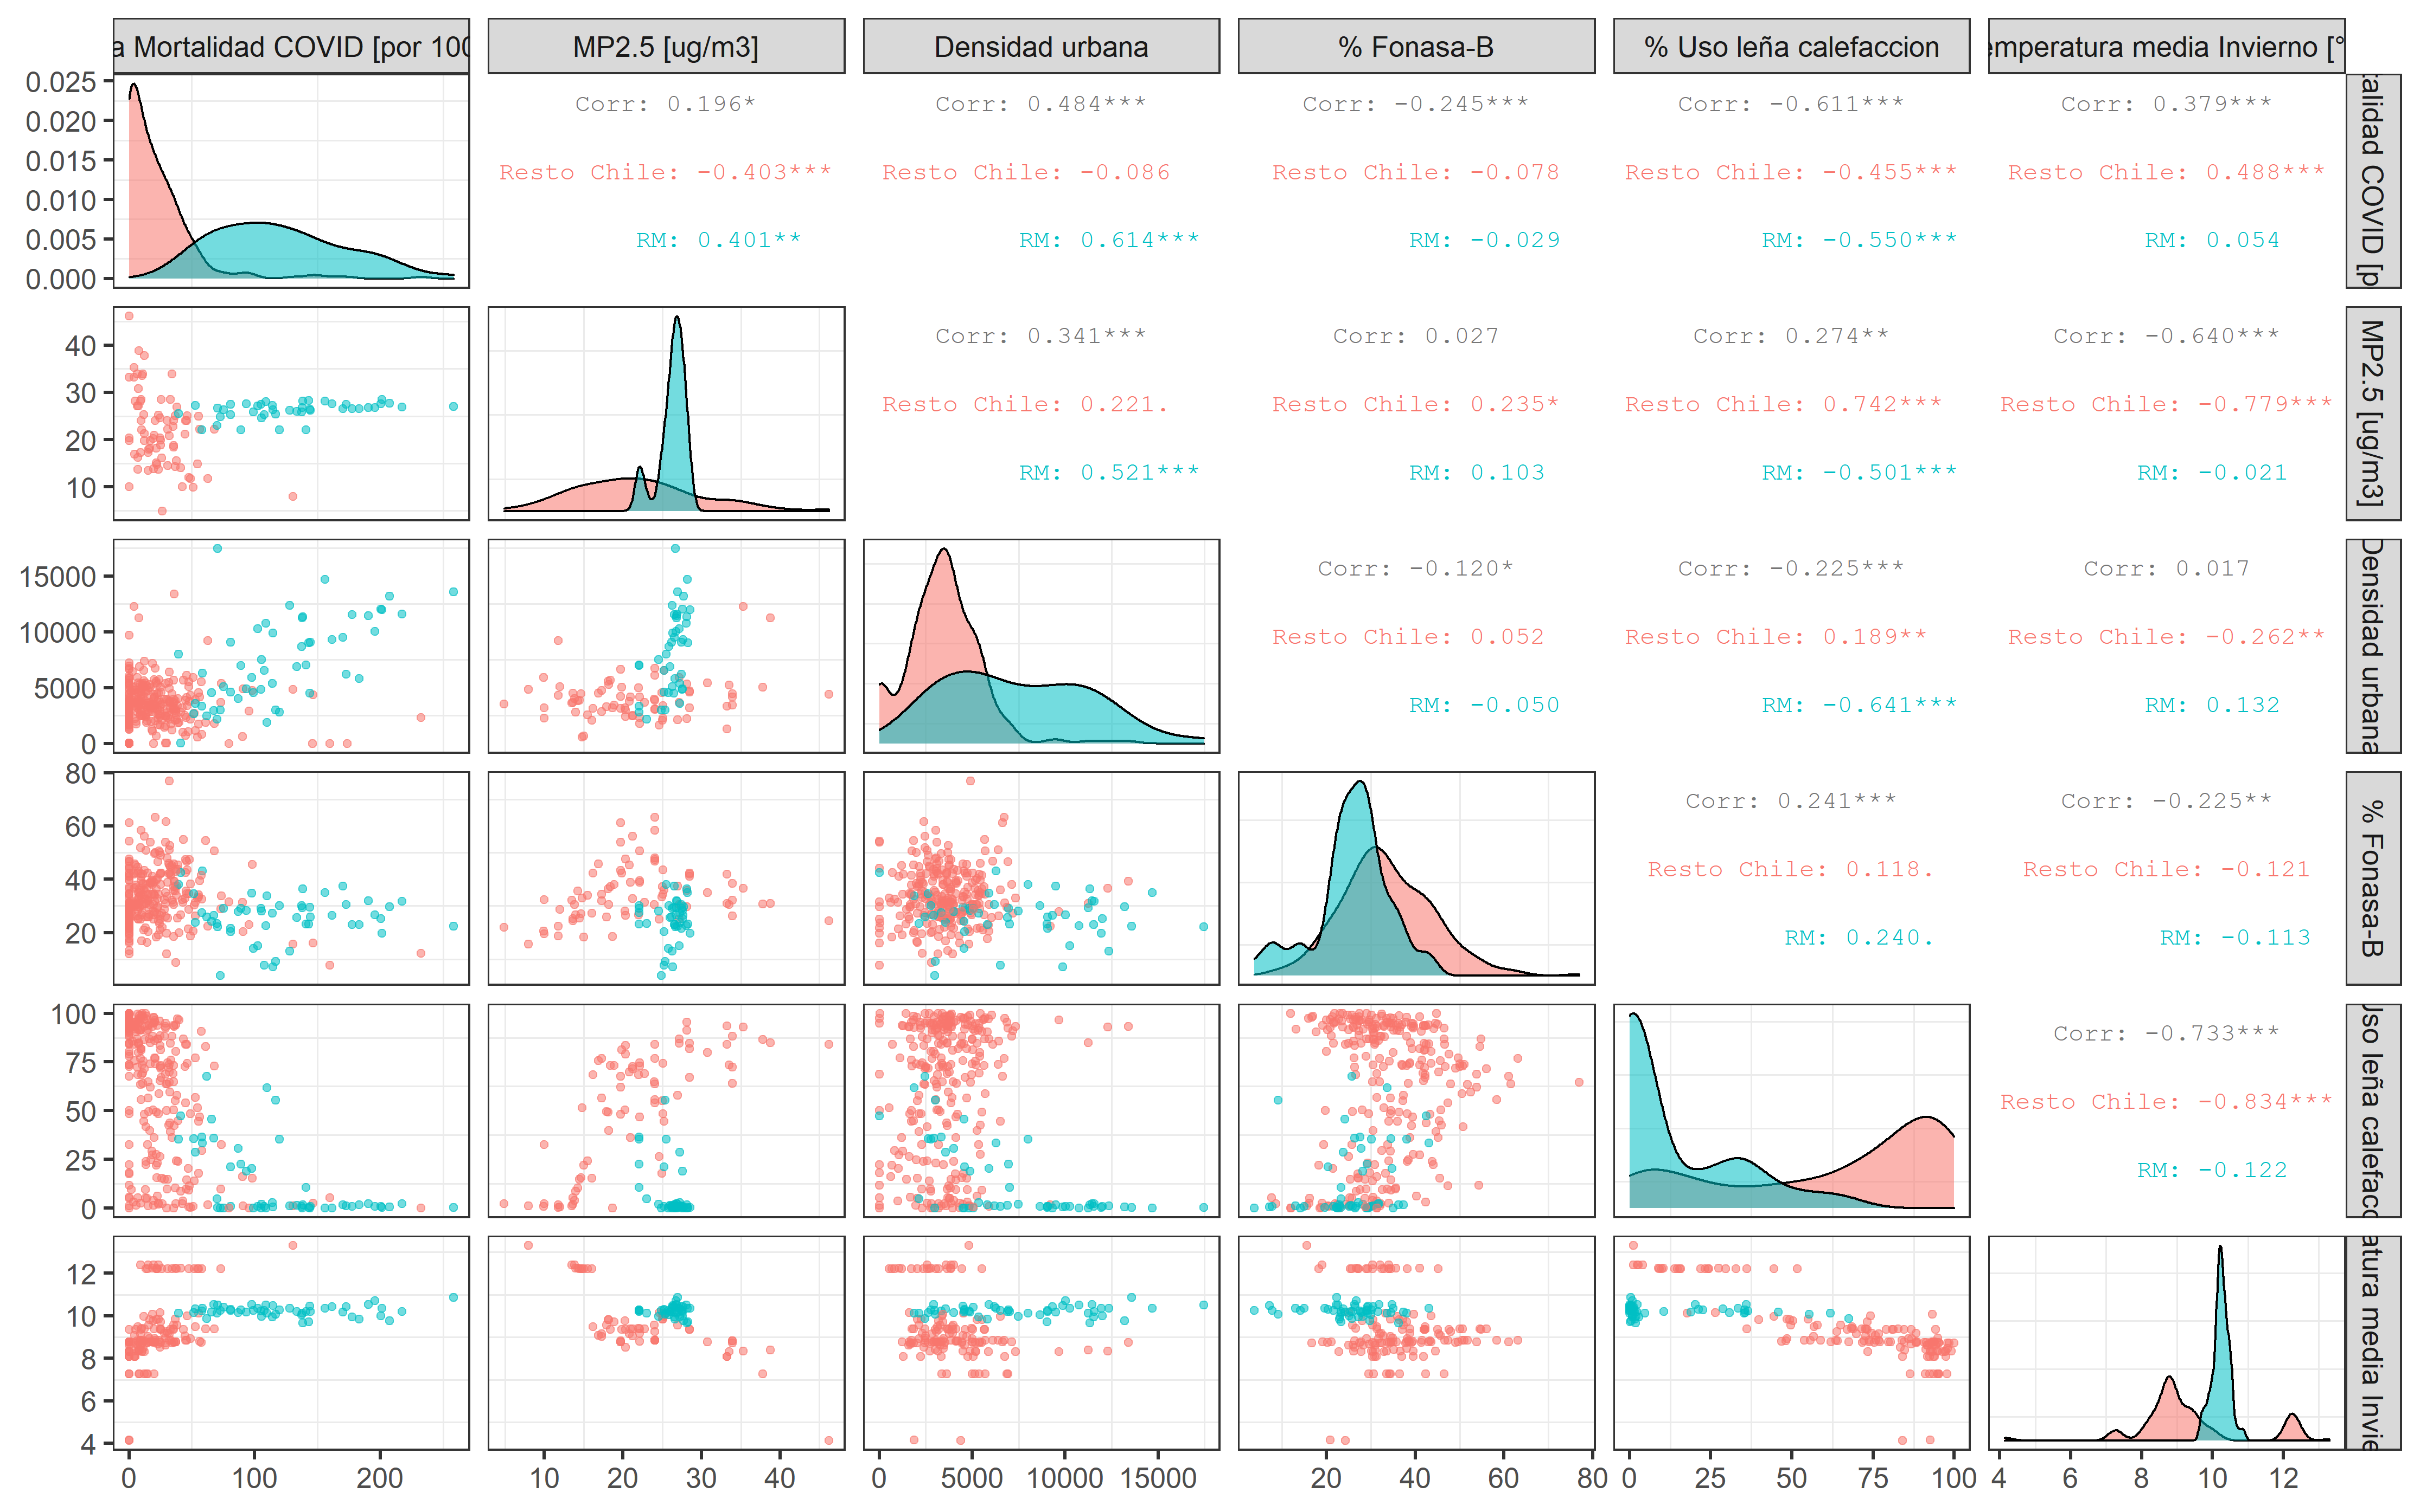
Variables con mayor correlación

Slide 43
Correlación Mortalidad COVID-19 con MP2.5 Grouping effect
Zona | N° Obs | Correlación
Norte | 12 | -0.48
Centro | 39 | 0.03
RM | 43 | 0.40
Sur | 21 | -0.32
Austral | 5 | -0.88
Nacional | 120 | 0.20
Region | N° Obs | Correlación
XV | 1 | NA
I | 2 | 0.71
II | 3 | -0.75
III | 4 | -0.18
IV | 2 | 1.00
V | 8 | -0.28
M | 43 | 0.40
VI | 16 | 0.28
VII | 15 | 0.10
VIII | 16 | -0.05
IX | 3 | -0.24
XIV | 2 | NA
X | 3 | 0.99
XI | 1 | NA
XII | 1 | NA
Nacional | 120 | 0.20
Zona Termica | N° Obs | Correlación
1 | 11 | -0.17
2 | 9 | -0.94
3 | 61 | 0.62
4 | 29 | 0.02
5 | 6 | 0.53
6 | 2 | NA
7 | 2 | -1.00
Nacional | 120 | 0.20

Slide 44
Modelo transversal

Slide 45
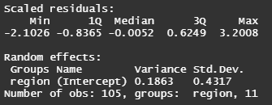
Coeficientes Ajustados
Parametro | Coef. | Desv. | Valor-z | Valor-p | Sign.¹
Intercepto | -7.9261 | 0.5229 | -15.1587 | 0.0000 | ***
MP2.5 [ug/m3] | -0.0208 | 0.0158 | -1.3144 | 0.1887
Densidad [hab/km2] | 0.0761 | 0.0366 | 2.0827 | 0.0373 | *
% 15-44 | -0.1359 | 0.0914 | -1.4880 | 0.1368
% 65+ | 0.1760 | 0.0879 | 2.0031 | 0.0452 | *
% Pueblo Originario | 0.4963 | 0.2688 | 1.8465 | 0.0648 | .
% Rural | -0.0236 | 0.1018 | -0.2319 | 0.8166
Dias desde primer contagio | 0.1061 | 0.1837 | 0.5777 | 0.5635
Dias desde cuarentena | 0.0315 | 0.0276 | 1.1404 | 0.2541
Camas hospitalarias [por 100mil] | 0.0546 | 0.0309 | 1.7632 | 0.0779 | .
% Uso leña cocina | -0.5984 | 0.2818 | -2.1234 | 0.0337 | *
Media Ingreso total mensual | -0.0888 | 0.0524 | -1.6959 | 0.0899 | .
% Educación menor a media | 0.0522 | 0.0935 | 0.5581 | 0.5768
% Fonasa-A | 0.0183 | 0.0868 | 0.2104 | 0.8334
% Fonasa-D | 0.0668 | 0.0514 | 1.2988 | 0.1940
Temperatura media Verano [°C] | 0.1069 | 0.2531 | 0.4225 | 0.6727
Temperatura media Invierno [°C] | 1.3327 | 0.4473 | 2.9796 | 0.0029 | **
Heating Degree 15°C Verano [°C] | -0.2544 | 0.2277 | -1.1170 | 0.2640
Heating Degree 15°C Invierno [°C] | 1.1911 | 0.4605 | 2.5867 | 0.0097 | **
¹Signif. codes: 0 ‘***’ 0.001 ‘**’ 0.01 ‘*’ 0.05 ‘.’ 0.1 ‘ ’ 1

Slide 46
MRR (mortality rate ratios)
Variable | MRR | 95% I.C. | Valor-p | Sign.¹
MP2.5 [ug/m3] | 0.98 | (0.95, 1.01) | 0.1887
Densidad [hab/km2] | 1.08 | (1, 1.16) | 0.0373 | *
% 15-44 | 0.87 | (0.73, 1.04) | 0.1368
% 65+ | 1.19 | (1, 1.42) | 0.0452 | *
% Pueblo Originario | 1.64 | (0.97, 2.78) | 0.0648 | .
% Rural | 0.98 | (0.8, 1.19) | 0.8166
Dias desde primer contagio | 1.11 | (0.78, 1.59) | 0.5635
Dias desde cuarentena | 1.03 | (0.98, 1.09) | 0.2541
Camas hospitalarias [por 100mil] | 1.06 | (0.99, 1.12) | 0.0779 | .
% Uso leña cocina | 0.55 | (0.32, 0.95) | 0.0337 | *
Media Ingreso total mensual | 0.92 | (0.83, 1.01) | 0.0899 | .
% Educación menor a media | 1.05 | (0.88, 1.27) | 0.5768
% Fonasa-A | 1.02 | (0.86, 1.21) | 0.8334
% Fonasa-D | 1.07 | (0.97, 1.18) | 0.1940
Temperatura media Verano [°C] | 1.11 | (0.68, 1.83) | 0.6727
Temperatura media Invierno [°C] | 3.79 | (1.58, 9.11) | 0.0029 | **
Heating Degree 15°C Verano [°C] | 0.78 | (0.5, 1.21) | 0.2640
Heating Degree 15°C Invierno [°C] | 3.29 | (1.33, 8.11) | 0.0097 | **
¹Signif. codes: 0 ‘***’ 0.001 ‘**’ 0.01 ‘*’ 0.05 ‘.’ 0.1 ‘ ’ 1
MRR se interpreta como la variación relativa en la tasa de mortalidad de COVID-19 generada por un cambio de 1 ug/m3 MP2.5, o por el cambio en 1 desviación estándar en las otras variables confundentes.
Notes:
Aumento de 1 ug/m3 genera un aumento en 1% en la tasa mortaldiad COVID, pero OJO con la hipótesis nula (valor-p=0.42), de que el efecto no existe

Slide 47
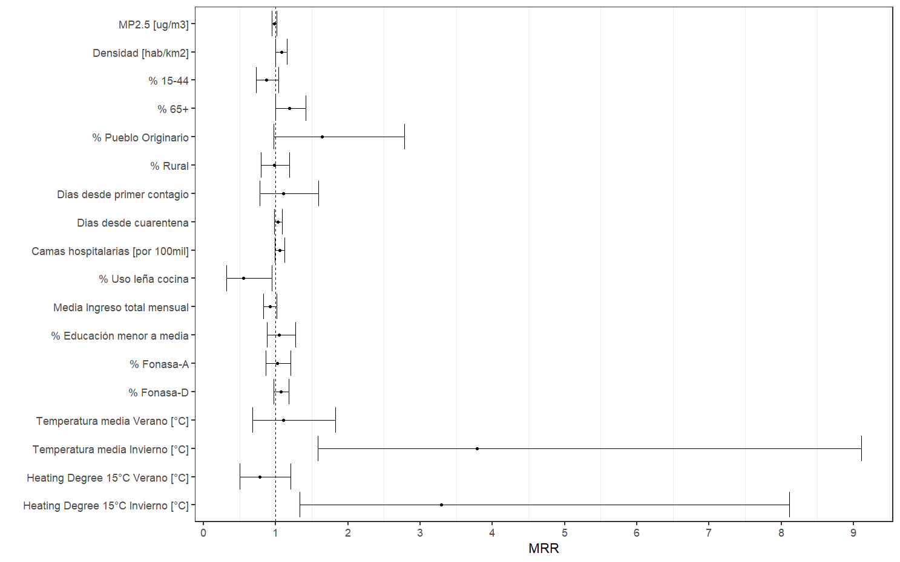
MRR

Slide 48
Otros modelos analizados

Slide 49
Modelo sin MP2.5 (n=191)
Variable | MRR | 95% I.C. | Valor-p | Sign.¹
Densidad [hab/km2] | 1.13 | (1.06, 1.21) | 0.0003 | ***
% 15-44 | 0.84 | (0.7, 1) | 0.0462 | *
% 65+ | 1.10 | (0.95, 1.28) | 0.2079
% Pueblo Originario | 0.91 | (0.66, 1.24) | 0.5477
% Rural | 0.89 | (0.77, 1.03) | 0.1292
Dias desde primer contagio | 1.19 | (0.93, 1.53) | 0.1571
Dias desde cuarentena | 1.02 | (0.97, 1.07) | 0.4254
Camas hospitalarias [por 100mil] | 1.06 | (1, 1.12) | 0.0517 | .
% Uso leña cocina | 0.89 | (0.69, 1.15) | 0.3615
Media Ingreso total mensual | 0.94 | (0.85, 1.03) | 0.1604
% Educación menor a media | 1.11 | (0.95, 1.3) | 0.1943
% Fonasa-A | 1.04 | (0.9, 1.21) | 0.5841
% Fonasa-D | 1.08 | (1, 1.17) | 0.0480 | *
Temperatura media Verano [°C] | 0.78 | (0.52, 1.17) | 0.2280
Temperatura media Invierno [°C] | 5.55 | (2.14, 14.38) | 0.0004 | ***
Heating Degree 15°C Verano [°C] | 0.68 | (0.46, 1.01) | 0.0547 | .
Heating Degree 15°C Invierno [°C] | 4.11 | (1.53, 11.06) | 0.0050 | **
¹Signif. codes: 0 ‘***’ 0.001 ‘**’ 0.01 ‘*’ 0.05 ‘.’ 0.1 ‘ ’ 1

Slide 50
Modelo MP2.5 Invierno (n=105)
Variable | MRR | 95% I.C. | Valor-p | Sign.¹
MP2.5 Invierno | 0.99 | (0.98, 1.01) | 0.2719
Densidad [hab/km2] | 1.08 | (1, 1.16) | 0.0484 | *
% 15-44 | 0.88 | (0.73, 1.05) | 0.1537
% 65+ | 1.19 | (1, 1.42) | 0.0452 | *
% Pueblo Originario | 1.60 | (0.94, 2.7) | 0.0807 | .
% Rural | 0.98 | (0.81, 1.2) | 0.8708
Dias desde primer contagio | 1.12 | (0.78, 1.6) | 0.5454
Dias desde cuarentena | 1.03 | (0.98, 1.09) | 0.2572
Camas hospitalarias [por 100mil] | 1.05 | (0.99, 1.12) | 0.0890 | .
% Uso leña cocina | 0.54 | (0.31, 0.94) | 0.0305 | *
Media Ingreso total mensual | 0.91 | (0.82, 1.01) | 0.0783 | .
% Educación menor a media | 1.05 | (0.88, 1.27) | 0.5758
% Fonasa-A | 1.02 | (0.86, 1.21) | 0.8438
% Fonasa-D | 1.07 | (0.97, 1.18) | 0.2011
Temperatura media Verano [°C] | 1.11 | (0.66, 1.89) | 0.6880
Temperatura media Invierno [°C] | 3.92 | (1.66, 9.27) | 0.0019 | **
Heating Degree 15°C Verano [°C] | 0.79 | (0.51, 1.24) | 0.3143
Heating Degree 15°C Invierno [°C] | 3.36 | (1.38, 8.17) | 0.0076 | **
¹Signif. codes: 0 ‘***’ 0.001 ‘**’ 0.01 ‘*’ 0.05 ‘.’ 0.1 ‘ ’ 1

Slide 51
Modelo sin RM (n=62)
Variable | MRR | 95% I.C. | Valor-p | Sign.¹
MP2.5 [ug/m3] | 0.98 | (0.95, 1.01) | 0.2507
Densidad [hab/km2] | 1.03 | (0.95, 1.1) | 0.4801
% 15-44 | 1.18 | (0.68, 2.04) | 0.5595
% 65+ | 1.47 | (0.91, 2.38) | 0.1144
% Pueblo Originario | 1.53 | (0.8, 2.93) | 0.1978
% Rural | 0.92 | (0.66, 1.29) | 0.6415
Dias desde primer contagio | 0.98 | (0.62, 1.53) | 0.9177
Dias desde cuarentena | 1.05 | (0.94, 1.17) | 0.3649
Camas hospitalarias [por 100mil] | 1.02 | (0.8, 1.28) | 0.8962
% Uso leña cocina | 0.66 | (0.3, 1.46) | 0.3076
Media Ingreso total mensual | 0.92 | (0.73, 1.16) | 0.4819
% Educación menor a media | 1.25 | (0.92, 1.71) | 0.1580
% Fonasa-A | 0.75 | (0.54, 1.04) | 0.0834 | .
% Fonasa-D | 0.96 | (0.8, 1.15) | 0.6772
Temperatura media Verano [°C] | 1.24 | (0.77, 2.01) | 0.3736
Temperatura media Invierno [°C] | 4.78 | (2.1, 10.86) | 0.0002 | ***
Heating Degree 15°C Verano [°C] | 0.88 | (0.46, 1.68) | 0.7029
Heating Degree 15°C Invierno [°C] | 4.12 | (1.41, 12) | 0.0095 | **
¹Signif. codes: 0 ‘***’ 0.001 ‘**’ 0.01 ‘*’ 0.05 ‘.’ 0.1 ‘ ’ 1

Slide 52
Modelo solo RM (n=43)
Variable | MRR | 95% I.C. | Valor-p | Sign.¹
MP2.5 [ug/m3] | 0.97 | (0.89, 1.06) | 0.5177
Densidad [hab/km2] | 1.03 | (0.89, 1.19) | 0.7208
% 15-44 | 0.91 | (0.8, 1.02) | 0.1126
% 65+ | 1.22 | (1.05, 1.42) | 0.0082 | **
% Pueblo Originario | 1.12 | (0.97, 1.29) | 0.1283
% Rural | 0.91 | (0.75, 1.1) | 0.3271
Dias desde primer contagio | 0.91 | (0.54, 1.54) | 0.7360
Dias desde cuarentena | 1.06 | (0.98, 1.16) | 0.1597
Camas hospitalarias [por 100mil] | 1.10 | (1.01, 1.2) | 0.0317 | *
% Uso leña cocina | 1.10 | (0.88, 1.39) | 0.3996
Media Ingreso total mensual | 0.82 | (0.71, 0.95) | 0.0092 | **
% Educación menor a media | 0.91 | (0.75, 1.09) | 0.3048
% Fonasa-A | 1.13 | (0.98, 1.31) | 0.0865 | .
% Fonasa-D | 1.10 | (1.01, 1.21) | 0.0311 | *
Temperatura media Verano [°C] | 0.58 | (0.3, 1.13) | 0.1089
Temperatura media Invierno [°C] | 61.73 | (0.08, 49376.92) | 0.2267
Heating Degree 15°C Verano [°C] | 0.56 | (0.3, 1.05) | 0.0715 | .
Heating Degree 15°C Invierno [°C] | 45.63 | (0.07, 28566.27) | 0.2449
¹Signif. codes: 0 ‘***’ 0.001 ‘**’ 0.01 ‘*’ 0.05 ‘.’ 0.1 ‘ ’ 1

Slide 53
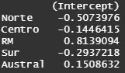
Modelo random por zona (n=105)
Variable | MRR | 95% I.C. | Valor-p | Sign.¹
MP2.5 [ug/m3] | 0.97 | (0.95, 1) | 0.0444 | *
Densidad [hab/km2] | 1.07 | (1, 1.15) | 0.0437 | *
% 15-44 | 0.88 | (0.74, 1.05) | 0.1520
% 65+ | 1.21 | (1.03, 1.43) | 0.0240 | *
% Pueblo Originario | 1.77 | (1.16, 2.72) | 0.0087 | **
% Rural | 0.99 | (0.82, 1.2) | 0.9084
Dias desde primer contagio | 1.15 | (0.81, 1.63) | 0.4342
Dias desde cuarentena | 1.04 | (0.99, 1.09) | 0.1443
Camas hospitalarias [por 100mil] | 1.06 | (1, 1.12) | 0.0599 | .
% Uso leña cocina | 0.54 | (0.32, 0.92) | 0.0245 | *
Media Ingreso total mensual | 0.92 | (0.83, 1.01) | 0.0853 | .
% Educación menor a media | 1.07 | (0.89, 1.27) | 0.4835
% Fonasa-A | 1.02 | (0.86, 1.2) | 0.8288
% Fonasa-D | 1.08 | (0.98, 1.19) | 0.1322
Temperatura media Verano [°C] | 1.22 | (0.91, 1.65) | 0.1875
Temperatura media Invierno [°C] | 3.61 | (2.07, 6.29) | 0.0000 | ***
Heating Degree 15°C Verano [°C] | 0.82 | (0.54, 1.26) | 0.3721
Heating Degree 15°C Invierno [°C] | 3.23 | (1.72, 6.09) | 0.0003 | ***
¹Signif. codes: 0 ‘***’ 0.001 ‘**’ 0.01 ‘*’ 0.05 ‘.’ 0.1 ‘ ’ 1

Slide 54
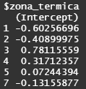
Modelo random por zona térmica (n=105)
Variable | MRR | 95% I.C. | Valor-p | Sign.¹
MP2.5 [ug/m3] | 1.01 | (0.98, 1.05) | 0.4292
Densidad [hab/km2] | 1.13 | (1.03, 1.24) | 0.0094 | **
% 15-44 | 0.87 | (0.68, 1.1) | 0.2496
% 65+ | 1.20 | (0.96, 1.5) | 0.1004
% Pueblo Originario | 1.48 | (0.84, 2.61) | 0.1785
% Rural | 0.98 | (0.78, 1.23) | 0.8299
Dias desde primer contagio | 1.51 | (1, 2.28) | 0.0498 | *
Dias desde cuarentena | 1.04 | (0.97, 1.12) | 0.2190
Camas hospitalarias [por 100mil] | 1.03 | (0.95, 1.11) | 0.5199
% Uso leña cocina | 0.55 | (0.29, 1.05) | 0.0711 | .
Media Ingreso total mensual | 0.99 | (0.87, 1.13) | 0.8967
% Educación menor a media | 1.12 | (0.9, 1.39) | 0.3149
% Fonasa-A | 1.12 | (0.91, 1.38) | 0.2815
% Fonasa-D | 1.06 | (0.94, 1.2) | 0.3636
Temperatura media Verano [°C] | 0.95 | (0.48, 1.88) | 0.8808
Temperatura media Invierno [°C] | 7.35 | (2.57, 21.05) | 0.0002 | ***
Heating Degree 15°C Verano [°C] | 0.72 | (0.38, 1.37) | 0.3148
Heating Degree 15°C Invierno [°C] | 4.58 | (1.67, 12.55) | 0.0031 | **
¹Signif. codes: 0 ‘***’ 0.001 ‘**’ 0.01 ‘*’ 0.05 ‘.’ 0.1 ‘ ’ 1

Slide 55
Modelo sin random (n=105)
Variable | MRR | 95% I.C. | Valor-p | Sign.¹
MP2.5 [ug/m3] | 0.98 | (0.95, 1) | 0.0442 | *
RM | 2.99 | (2.36, 3.79) | 0.0000 | ***
Densidad [hab/km2] | 1.06 | (0.99, 1.14) | 0.1026
% 15-44 | 0.90 | (0.76, 1.07) | 0.2196
% 65+ | 1.23 | (1.04, 1.46) | 0.0138 | *
% Pueblo Originario | 1.56 | (1.04, 2.32) | 0.0312 | *
% Rural | 0.94 | (0.77, 1.13) | 0.4986
Dias desde primer contagio | 1.06 | (0.76, 1.49) | 0.7334
Dias desde cuarentena | 1.04 | (0.98, 1.09) | 0.1822
Camas hospitalarias [por 100mil] | 1.06 | (0.99, 1.12) | 0.0823 | .
% Uso leña cocina | 0.67 | (0.4, 1.11) | 0.1193
Media Ingreso total mensual | 0.89 | (0.81, 0.99) | 0.0310 | *
% Educación menor a media | 1.07 | (0.89, 1.28) | 0.4652
% Fonasa-A | 0.99 | (0.83, 1.16) | 0.8617
% Fonasa-D | 1.07 | (0.98, 1.18) | 0.1463
Temperatura media Verano [°C] | 1.14 | (0.85, 1.54) | 0.3837
Temperatura media Invierno [°C] | 3.86 | (2.31, 6.43) | 0.0000 | ***
Heating Degree 15°C Verano [°C] | 0.74 | (0.53, 1.06) | 0.0980 | .
Heating Degree 15°C Invierno [°C] | 3.69 | (2.06, 6.62) | 0.0000 | ***
¹Signif. codes: 0 ‘***’ 0.001 ‘**’ 0.01 ‘*’ 0.05 ‘.’ 0.1 ‘ ’ 1

Slide 56
Modelo fallecidos COVID 65+ (n=100)
Variable | MRR | 95% I.C. | Valor-p | Sign.¹
MP2.5 [ug/m3] | 0.98 | (0.95, 1.01) | 0.2394
Densidad [hab/km2] | 1.05 | (0.99, 1.12) | 0.1058
% Pueblo Originario | 1.38 | (0.78, 2.45) | 0.2635
% Rural | 0.80 | (0.64, 1.02) | 0.0696 | .
Dias desde primer contagio | 1.29 | (0.83, 1.99) | 0.2562
Dias desde cuarentena | 1.05 | (0.99, 1.1) | 0.0918 | .
Camas hospitalarias [por 100mil] | 1.03 | (0.97, 1.1) | 0.2929
% Uso leña cocina | 0.74 | (0.39, 1.4) | 0.3481
Media Ingreso total mensual | 1.00 | (0.9, 1.12) | 0.9659
% Educación menor a media | 1.20 | (0.98, 1.48) | 0.0793 | .
% Fonasa-A | 0.99 | (0.82, 1.2) | 0.8944
% Fonasa-D | 1.09 | (0.98, 1.2) | 0.1048
Temperatura media Verano [°C] | 1.47 | (0.96, 2.26) | 0.0772 | .
Temperatura media Invierno [°C] | 3.81 | (1.65, 8.81) | 0.0018 | **
Heating Degree 15°C Verano [°C] | 1.01 | (0.63, 1.62) | 0.9669
Heating Degree 15°C Invierno [°C] | 3.42 | (1.42, 8.28) | 0.0063 | **
¹Signif. codes: 0 ‘***’ 0.001 ‘**’ 0.01 ‘*’ 0.05 ‘.’ 0.1 ‘ ’ 1

Slide 57
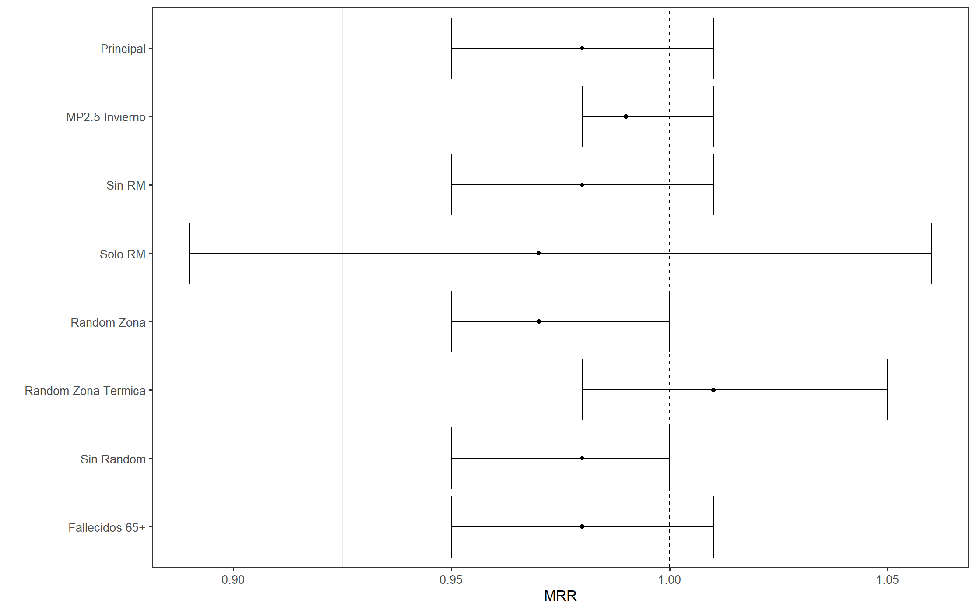
Resumen MRR MP2.5

